Slide 1
Les, jeho ochrana a vztah k němu ve středověku a raném novověku
Péter Szabó

Slide 2
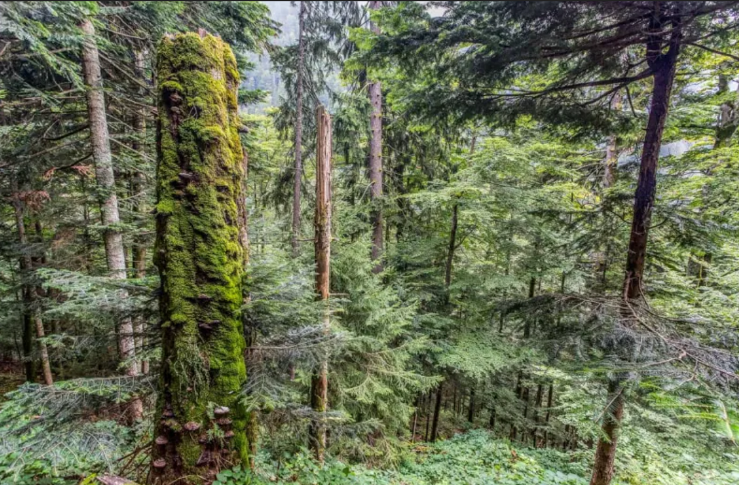
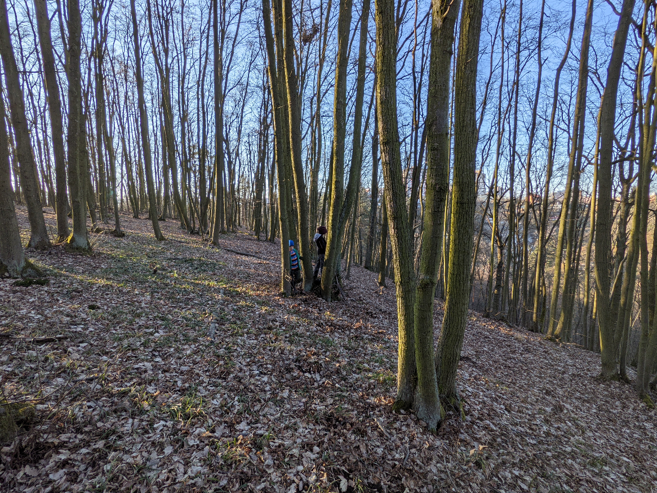
Co je ‚les’?
www.wilderness-society.org
Fagaras, Rumunsko
Pekárna, Brno

Slide 3
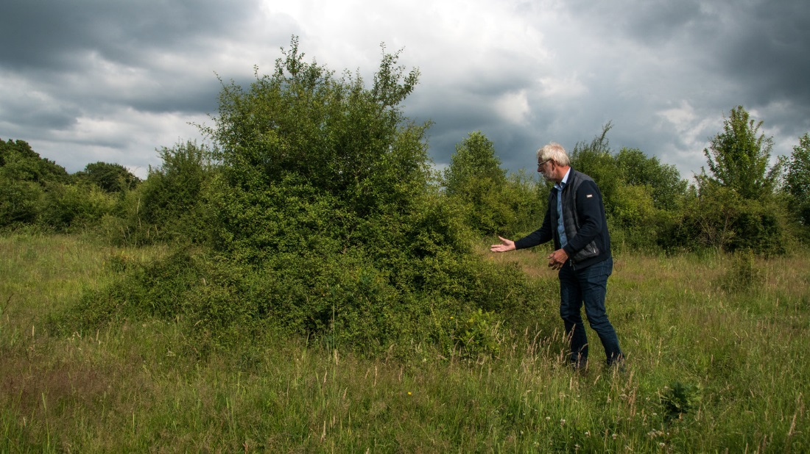
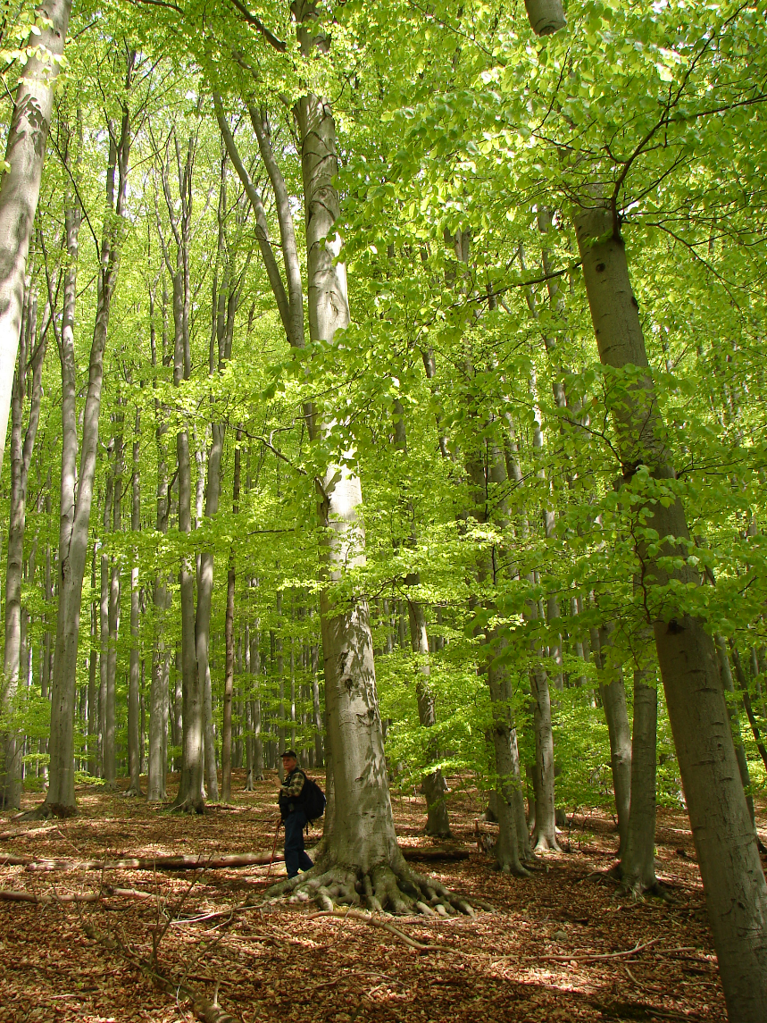
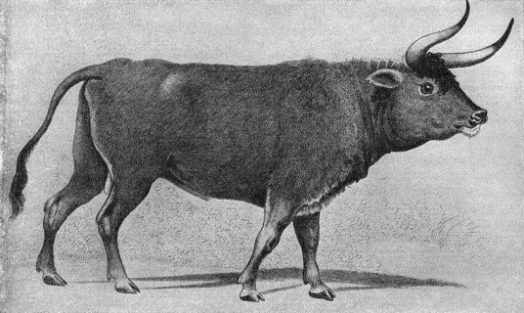
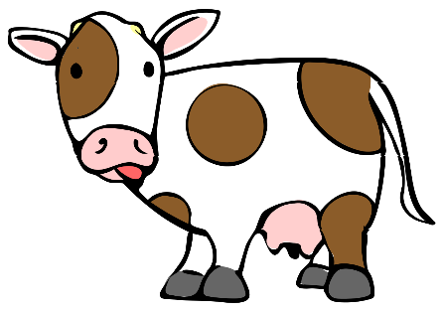
knepp.co.uk
otevřený les
zapojený les

Slide 4
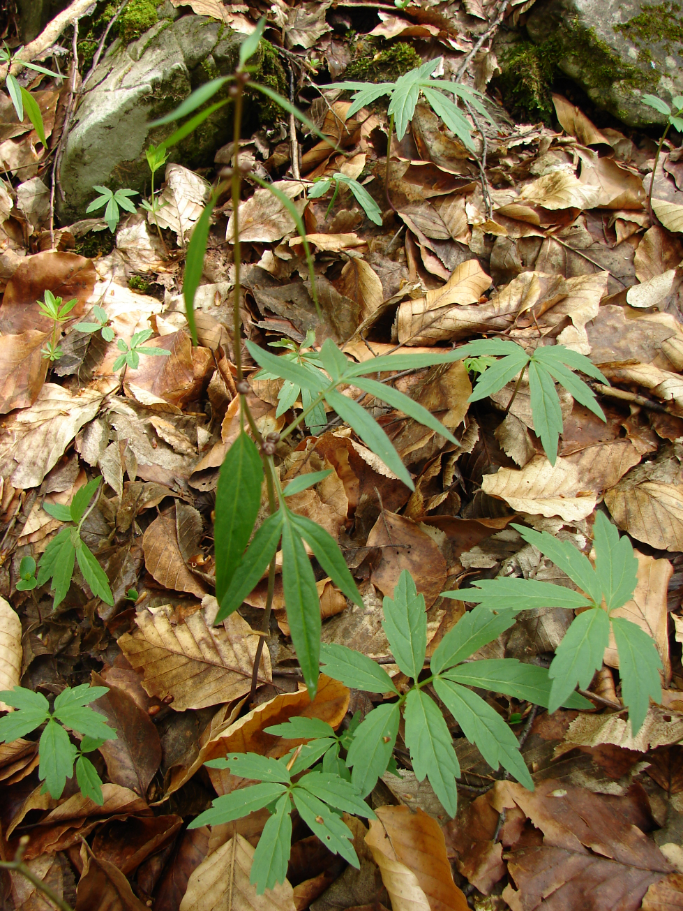
byliny
stromy

Slide 5
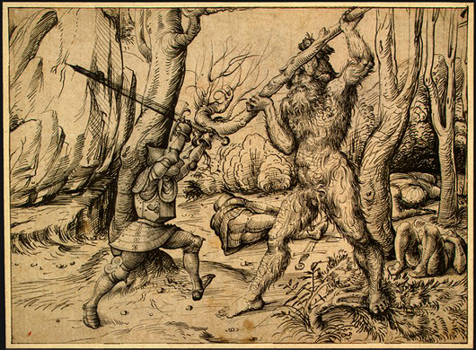
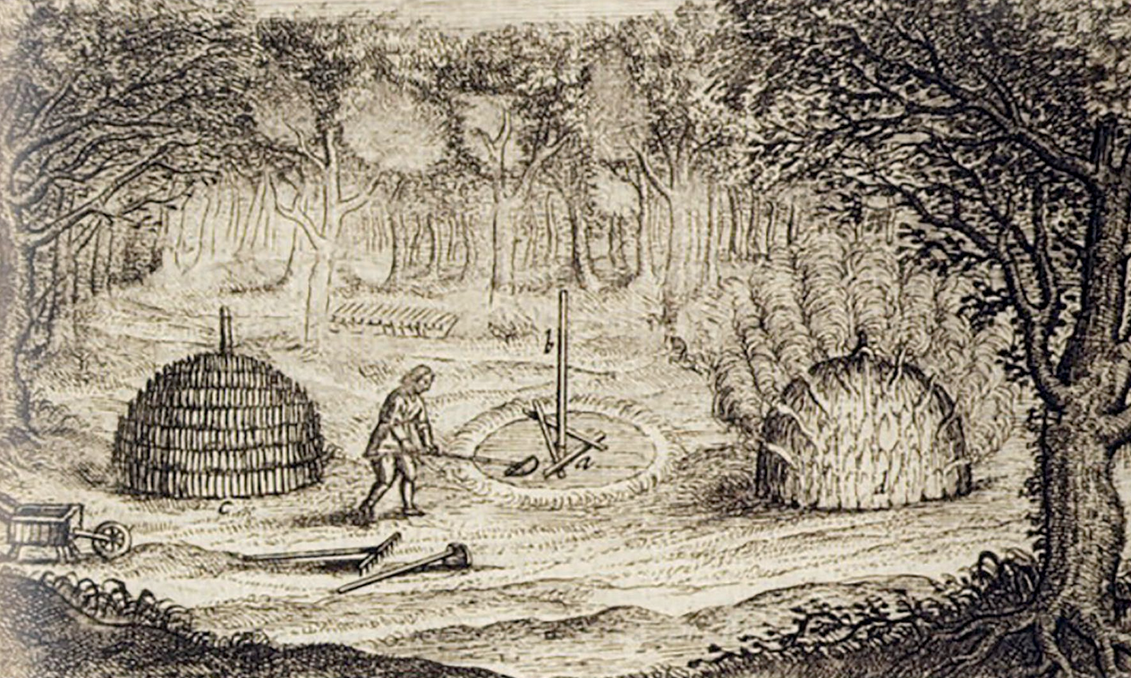
Středověk - raný novověk
John Evelyn: Sylva, 1679
Hans Burgkmair, c. 1500

Slide 6
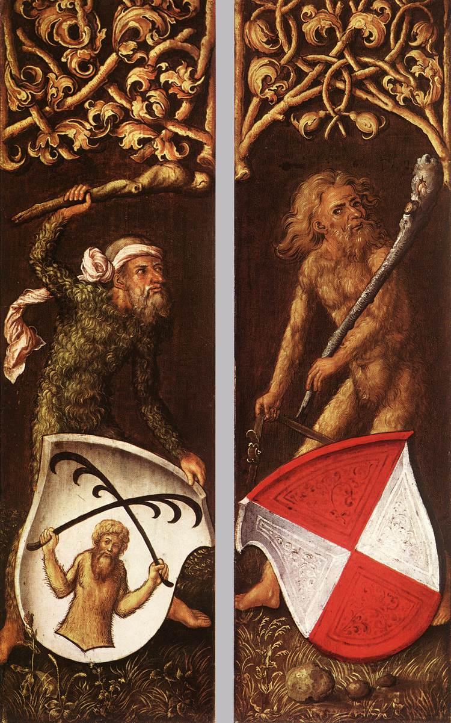
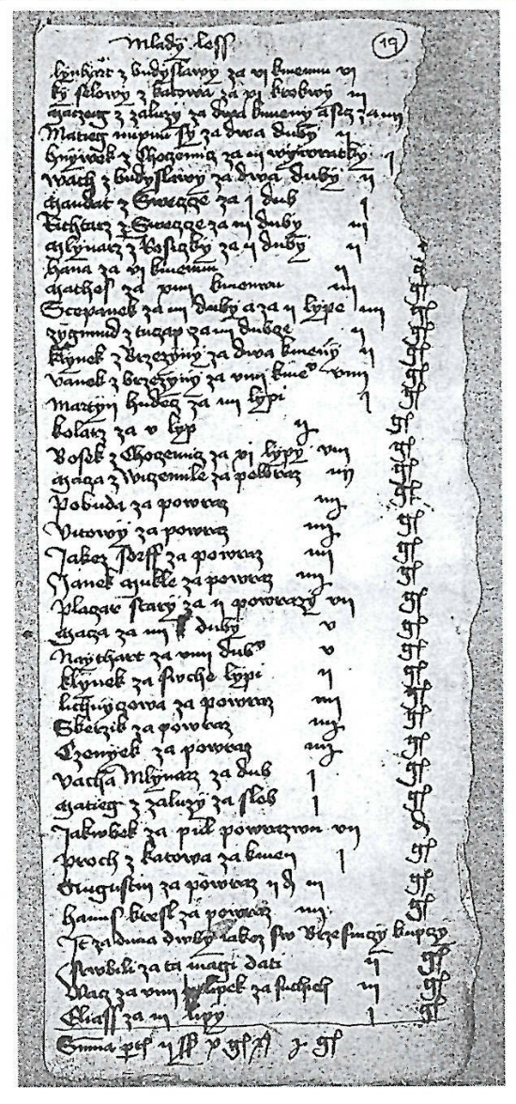
Les v imaginaci versus les v realitě
?
Šimůnek, R. (2003-2004) Lesní správa na panství Choustník v polovině 15. století (S edicí rejstříku prodeje dřeva z roku 1447), Táborský archiv 12: 87–150.
Albrecht Dürer, 1499

Slide 7
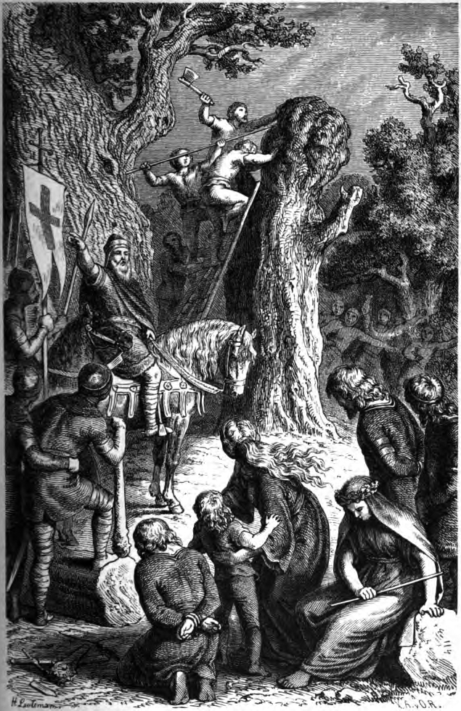
Les v imaginaci: divoký prostor
(protiklad kultury)
Proč?
1. Roland Bechmann: církevní propaganda
Heinrich Leutemann: Zničení Irmunsulu, 1882

Slide 8
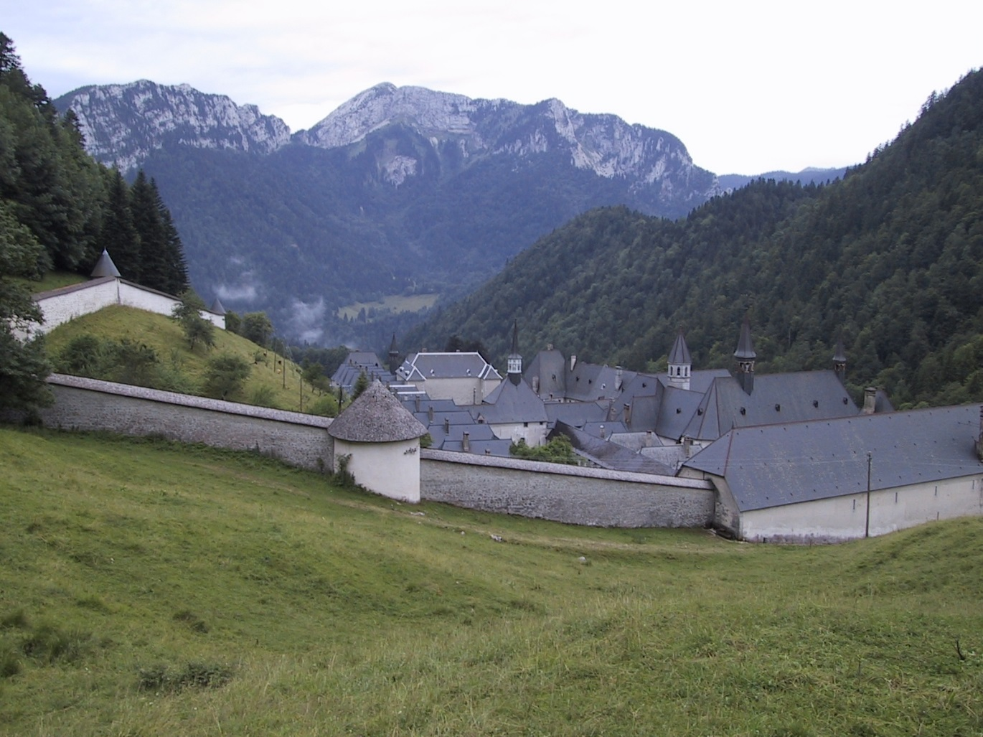
Les v imaginaci: divoký prostor
(protiklad kultury)
Proč?
2. Le Goff: divočina (le désert-forêt)
Matouš 4:1-2 “Tehdy byl Ježíš Duchem vyveden na poušť, aby byl pokoušen od ďábla. Postil se čtyřicet dní a čtyřicet nocí, až nakonec vyhladověl.“
La Grande Chartreuse (Velká kartouza)

Slide 9
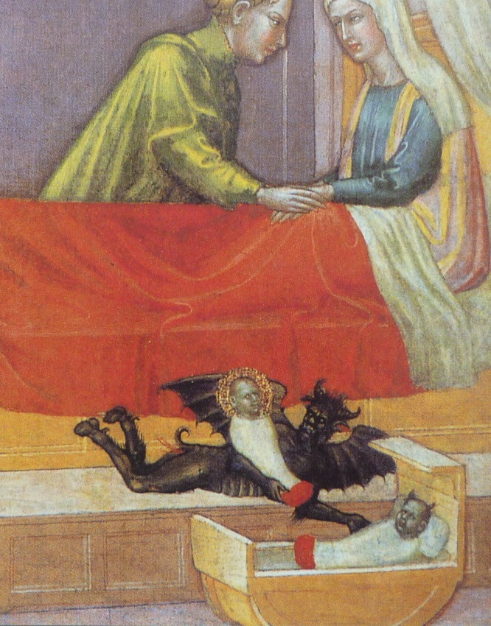
Les v imaginaci: divoký prostor
(protiklad kultury)
Proč?
3. Jean Claude Schmitt (historická antropologie): hlubší psychologické kořeny
Exemplum ze 13. století - dítě podvrženec v lese
Legenda sv. Štěpána, 15. století

Slide 11
Les v realitě: prostor pro práci
Šimůnek, R. (2003-2004) Lesní správa na panství Choustník v polovině 15. století (S edicí rejstříku prodeje dřeva z roku 1447), Táborský archiv 12: 87–150.

Slide 12
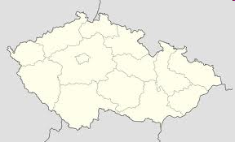
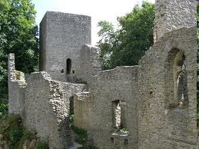
Les v realitě: prostor pro práci
Lesní účty: Choustník, 1447

Slide 13
Les v realitě: prostor pro práci
Lesní účty: Choustník, 1447

Slide 14
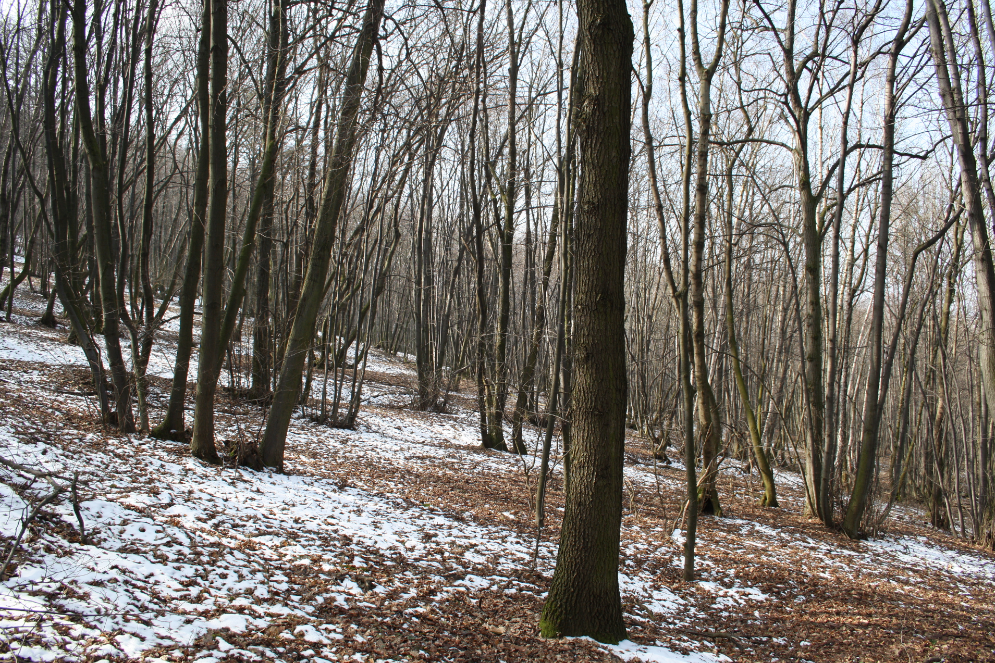
Les v realitě: prostor pro práci
NPR Děvín, Pálava
Střední les: výstavek a výmladky

Slide 15
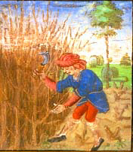
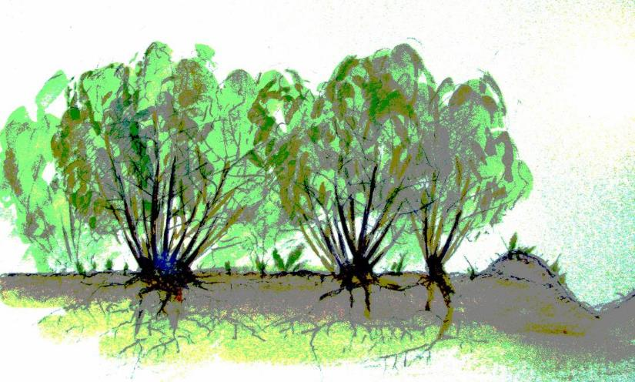
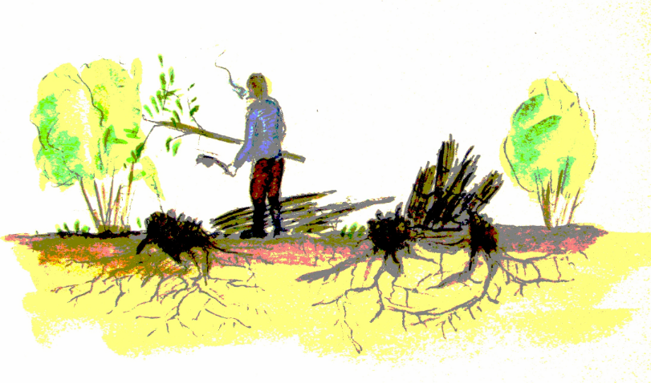
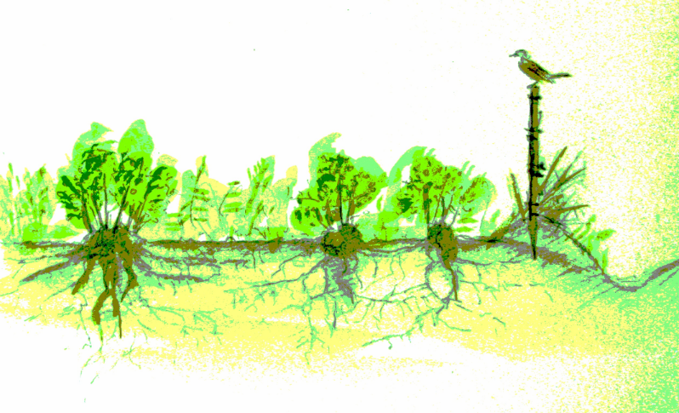
kresba: R. Hédl

Slide 16
Les v realitě: prostor pro práci
Děvín:
1384 urbarium
“Das holcz, das do get niderhalb des wegs durich die Chlausen, das haist der Lelasch, und ist deselb zeit 2 jar alt gewesen; wann er zw 7 jarn chumpt, so schaczt mann für 36 lb. und 2 lb. ze leitchauff.”
1692 popis lesů
MZA F18 inv.č.7679

Slide 17
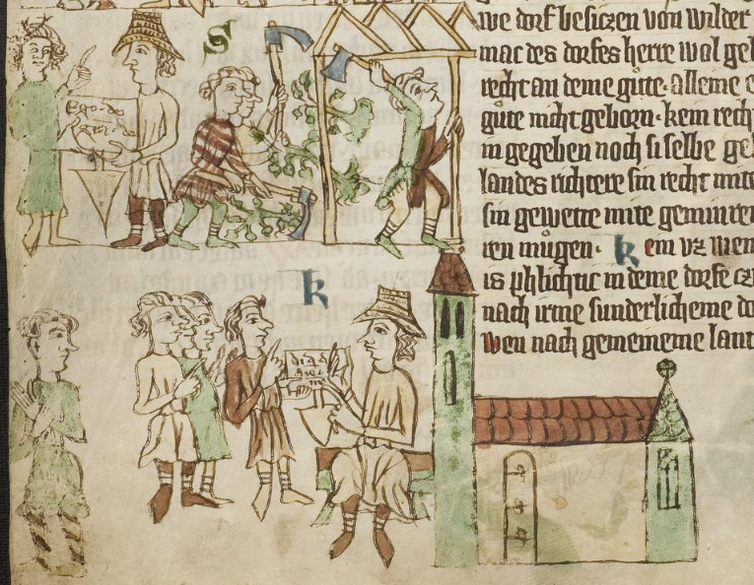
Úbytek lesů: důvod pro ochranu?
Sachsenspiegel, ilustrace ze začátku 14. století

Slide 18
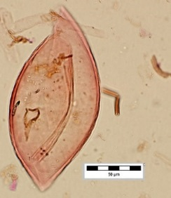
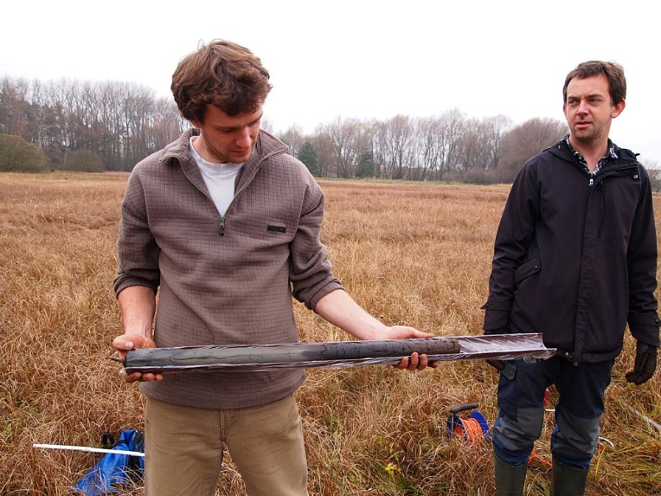
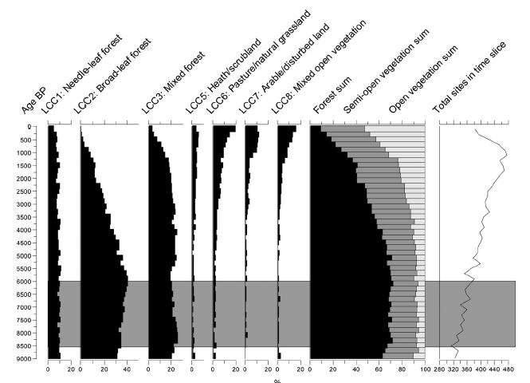
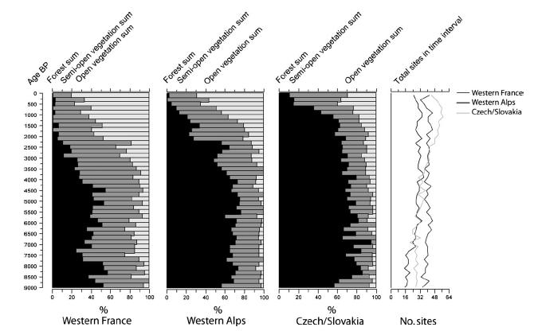
Úbytek lesů: důvod pro ochranu?
modřín
Fyfe, R. M., Woodbridge, J., & Roberts, N. (2015) From forest to farmland: pollen‐inferred land cover change across Europe using the pseudobiomization approach. Global Change Biology 21: 1197-1212.

Slide 19
Ochrana lesů
Základ: les není „nevyčerpatelný“
Chrání se surovina a peněženka, nikoli „biodiverzita“
cf. dněšní koncept „ekosystémových služeb“

Slide 20
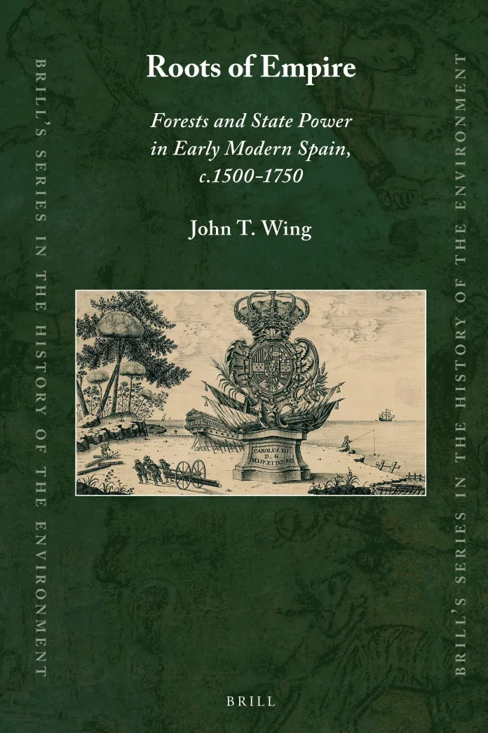
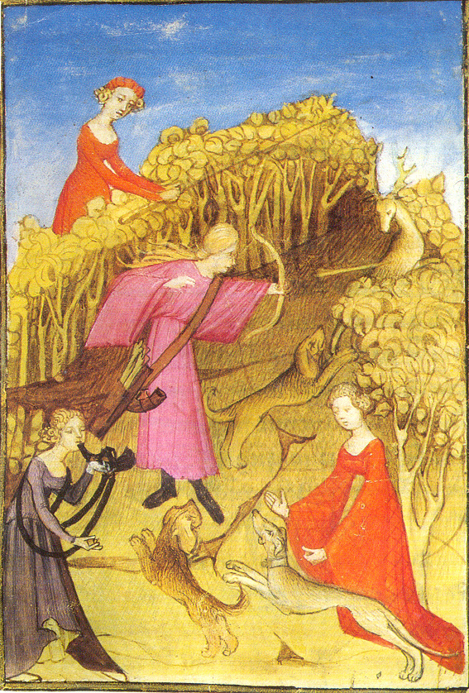
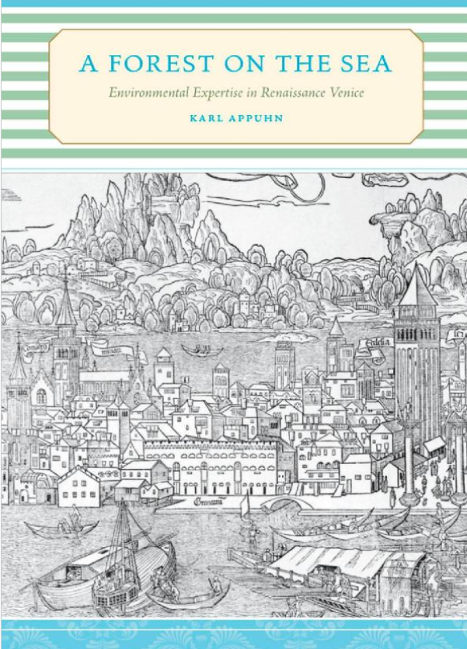
Ochrana lesů
1. „Státní“ (centrální legislativa)
Dub pro stavení lodí: Benátky, Švédsko, Anglie, Španělsko
Lov

Slide 21
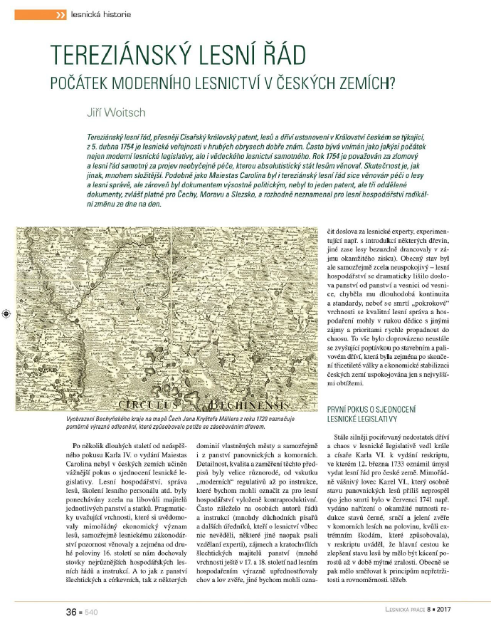
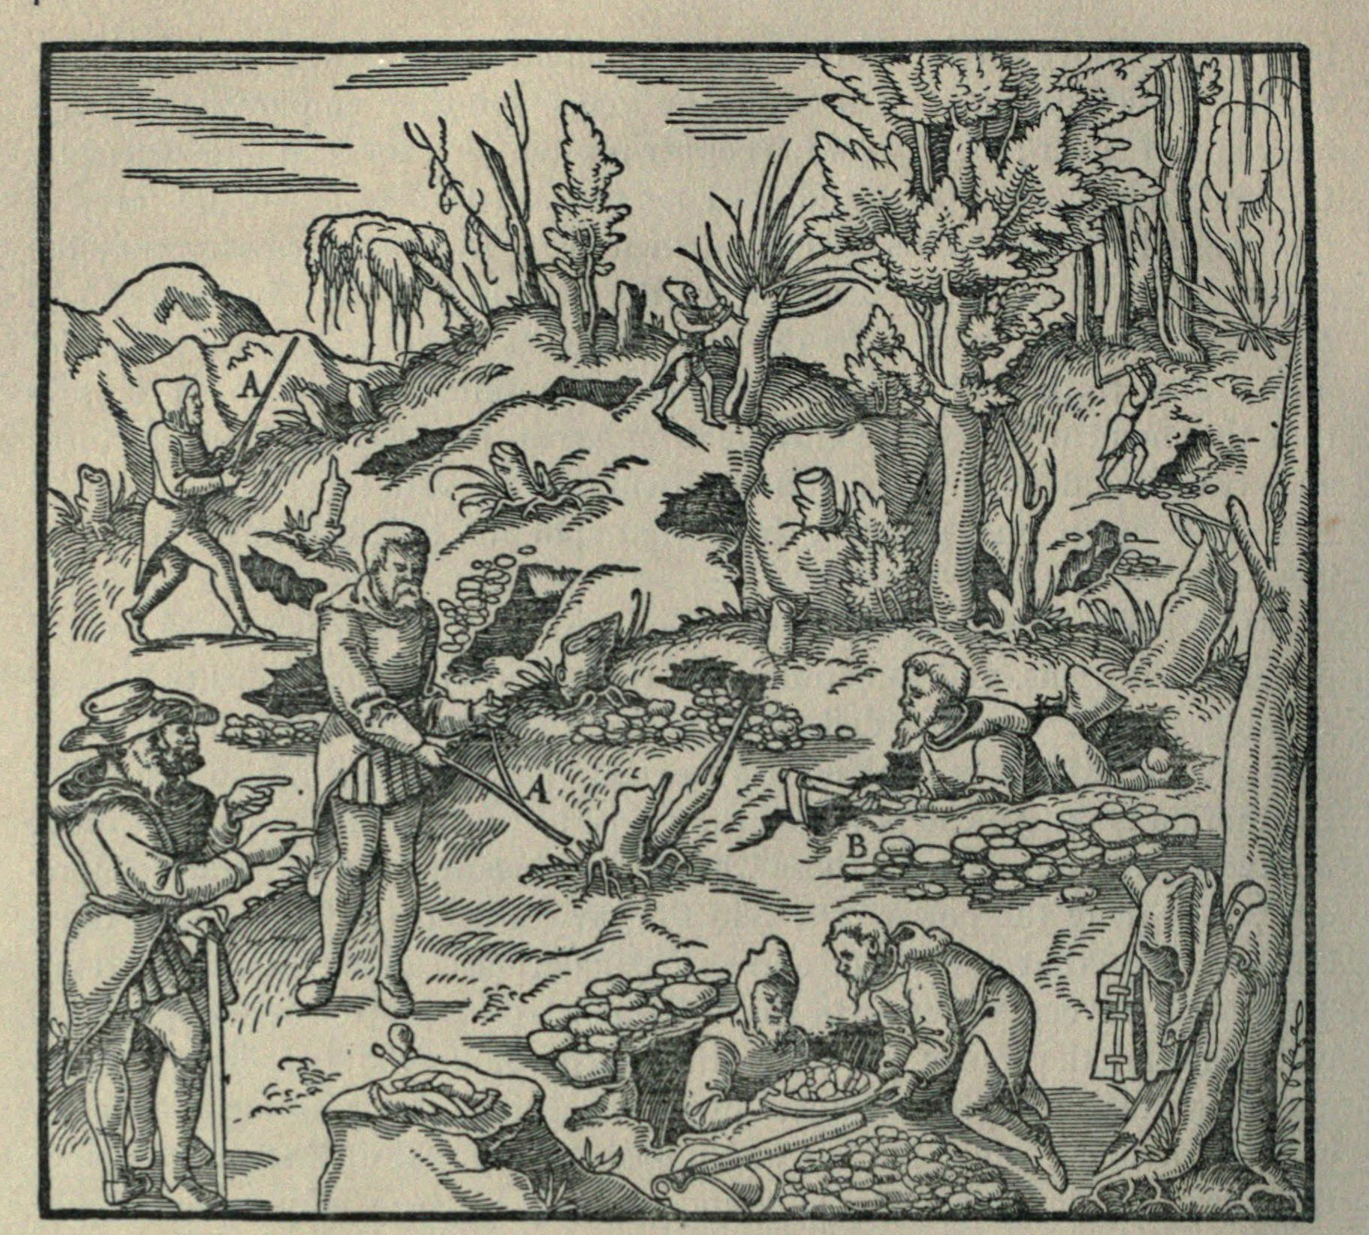
Ochrana lesů
1. „Státní“ (centrální legislativa)
dřevo
Francie:
Les eaux et forêts (14. století)
1669: lesní řád (Jean-Baptiste Colbert)
Holznot (nedostatek dřeva) – 18. století
1754: Tereziánský lesní řád
Hornictví – lesní řemesla
Agricola: De re metallica, 1556

Slide 22
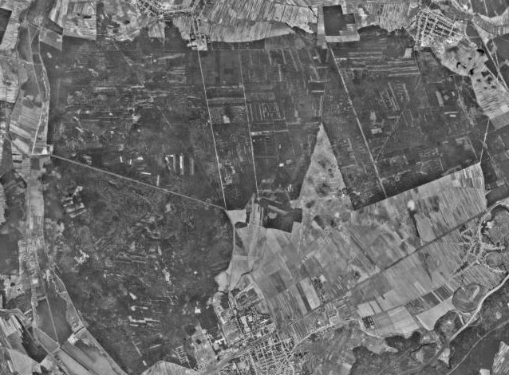
Ochrana lesů
2. Lokální
pastva zakázána na pasekách
voli, kozy
pastva zakázána na pasekách
krávy
tráva, žaludy
prasata, krávy
každý platí 1-2 slepice za rok
voli, kozy
pastva zakázána
zadarmo
tráva, žaludy
Původní hranice lesa
Hodonín
Systémová ochrana: Hodonínská Dúbrava, 1691

Slide 23
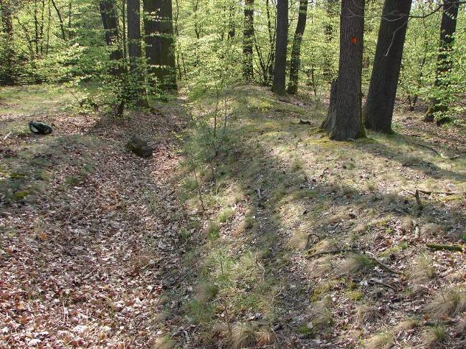
Ochrana lesů
2. Lokální
Fyzická ochrana: Hodonínská Dúbrava, 1787

Slide 24
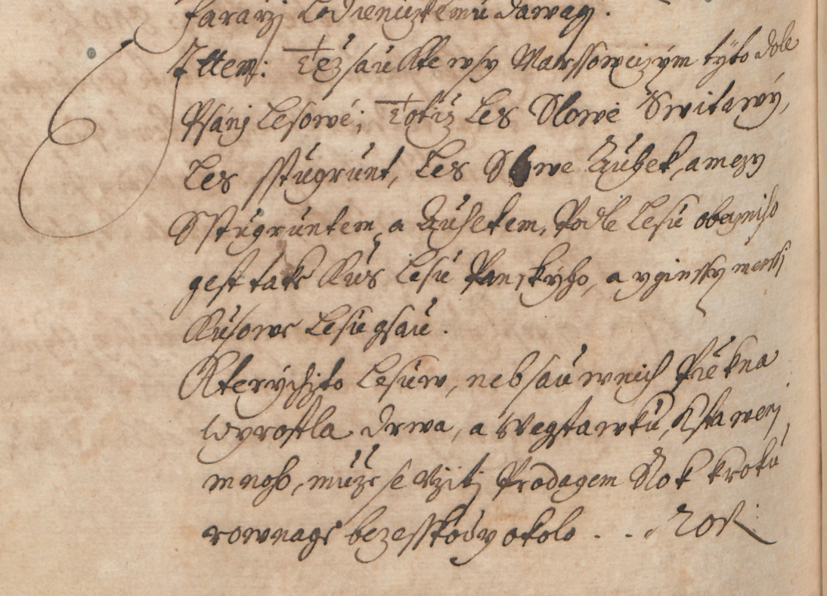
Ochrana lesů
2. Lokální
Normativní ochrana: Maršovický urbář, 1651
MZA F 177, kniha 3, fol. 424v

